Slide 1

Modelos dinámicos de ingeniería
Salto Grande
7 de noviembre de 2013
Guillermo Cabello
Ingeniero de Aplicaciones Autodesk
Sonda Argentina
guillermo.cabello@ar.sonda.com

Slide 2
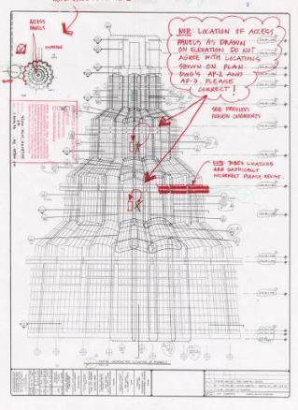

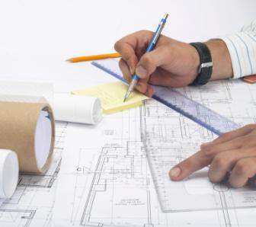



Modelos dinámicos vs. CAD
Analógico (manual)
Digital
Desde 1964
AutoCAD
Autodesk 1982
Tablero electrónico

Slide 3
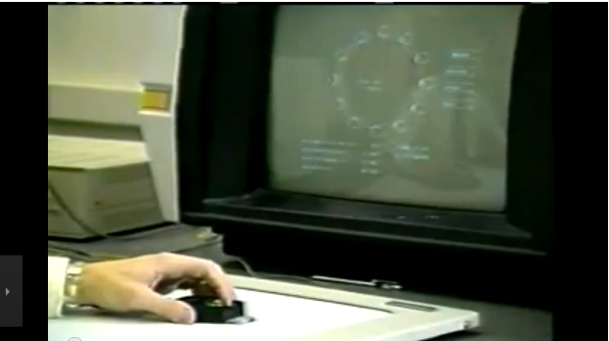
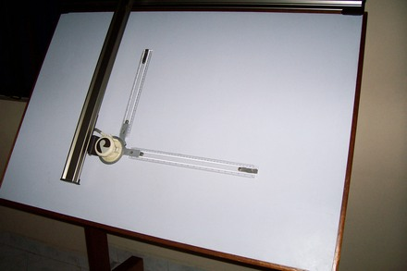
Modelos dinámicos vs. CAD
Difícil coordinación de cambios
Inconsistencias

Slide 4
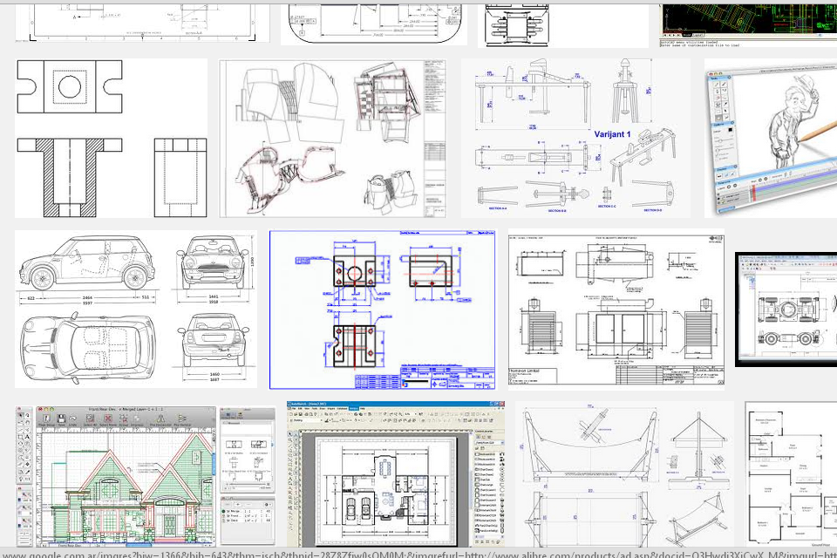
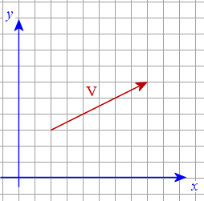
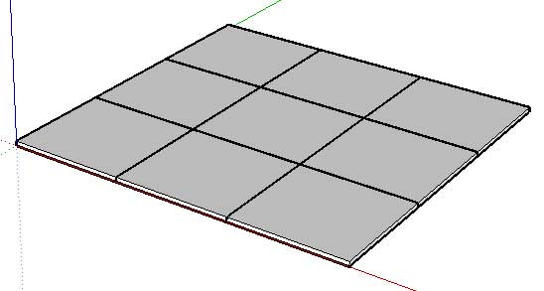
Modelos dinámicos vs. CAD
Demasiada abstracción
Poca información
2D

Slide 5
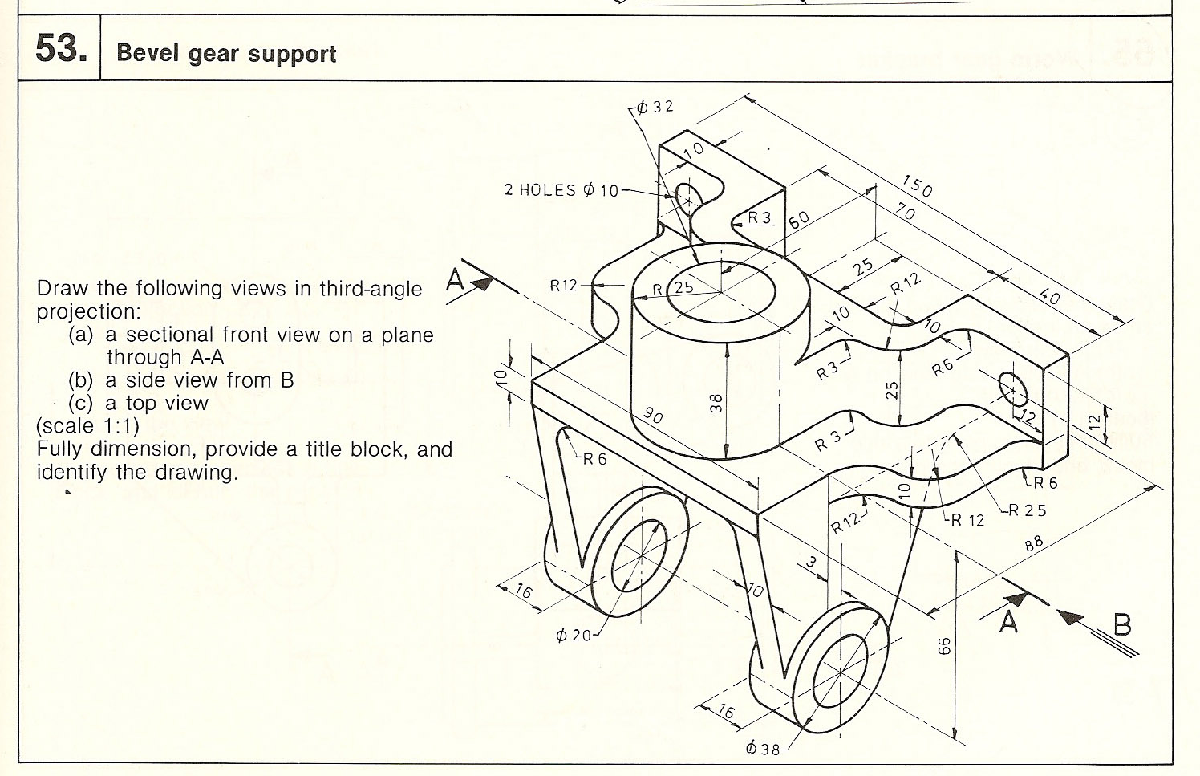
Modelos dinámicos vs. CAD
Pseudo 3D
AutoCAD ISO

Slide 6
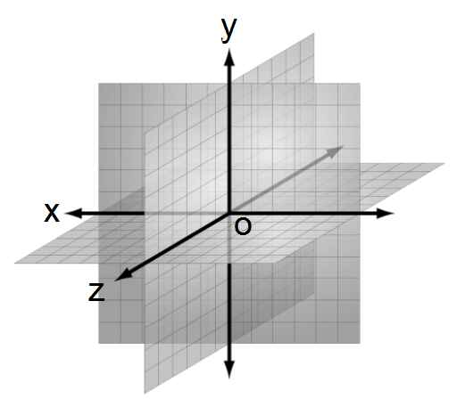
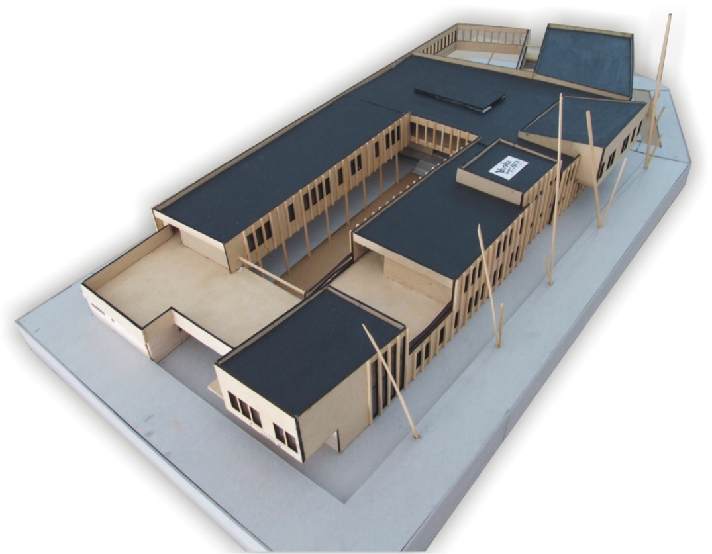
Modelos dinámicos vs. CAD
3D
Los modelos dinámicos están más allá de las 3D
Maqueta física
Maqueta virtual

Slide 7
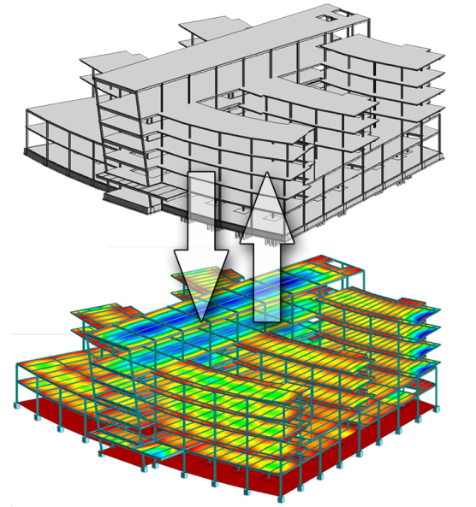
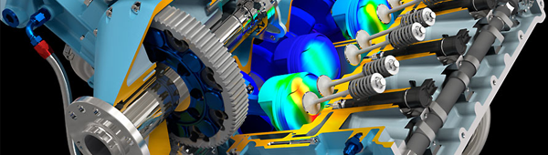
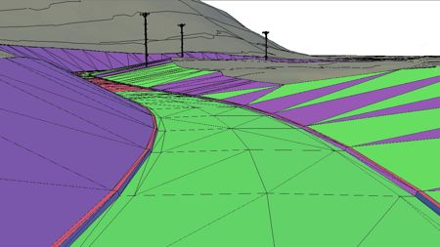
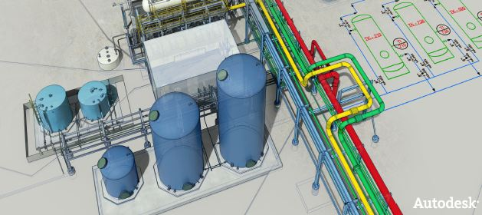
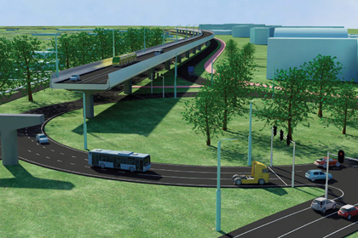
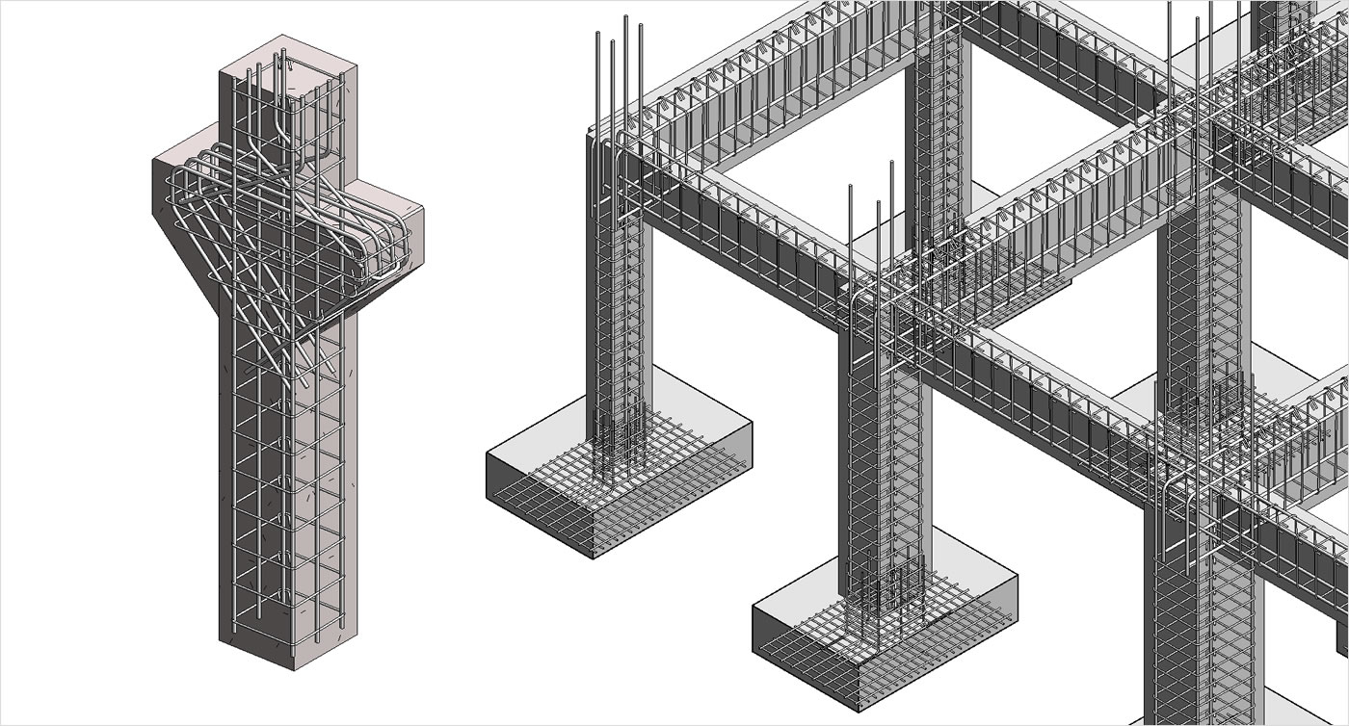
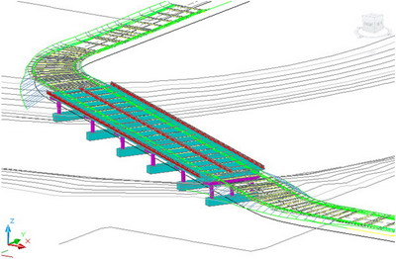
De la maqueta virtual al prototipo digital

Slide 8
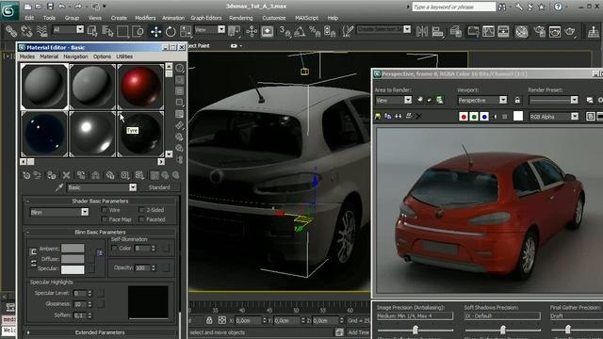
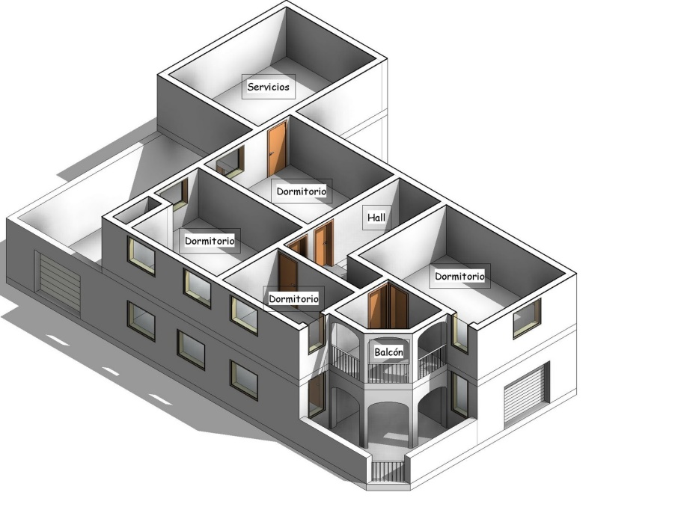
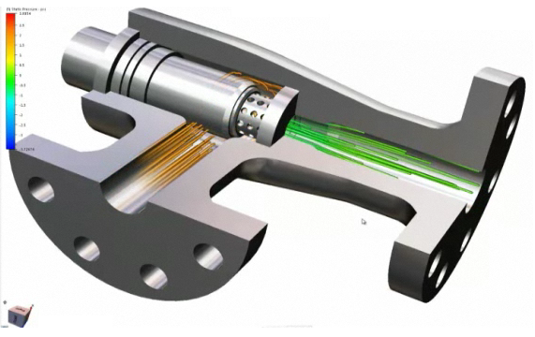
De la maqueta virtual al prototipo digital
Maqueta
3D
Visualización
Materiales
Prototipo / BIM
3D
Visualización
Propiedades
Comportamientos
Simulación
Representación / planos

Slide 9
BIM / Prototipos digitales
BIM = Building Information Modeling
  Modelado de Información del edificio
  Modelo dinámico de ingeniería
  Arquitectura / ingeniería civil / plantas de procesos /gestión de activos arquitectónicos /…
DP = Digital Prototyping
  Prototipos digitales
  Modelo dinámico de ingeniería
  Mecánica / mantenimiento / microplantas / plantas de procesos /…

Slide 10
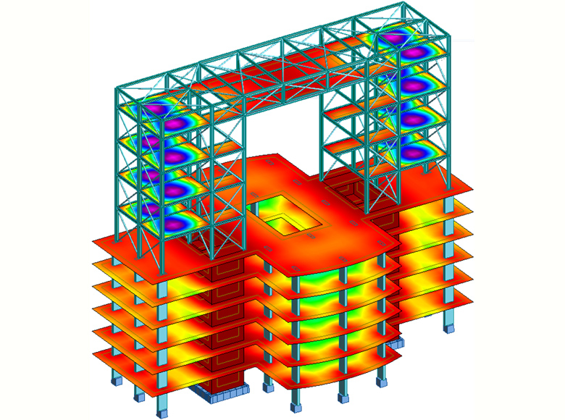
BIM / Prototipos digitales / Beneficios
Planos derivados del modelo
  No hay dibujo de plano
  Rápida actualización / modificación
  Coordinación automática de cambios
  Interoperabilidad
    BIM >> Prototipos digitales
    Prototipos digitales >> BIM
    >> AutoCAD >>
  Ingeniería avanzada
    FEA
    Análisis energético
    Optimizaciones
    CFD

Slide 11
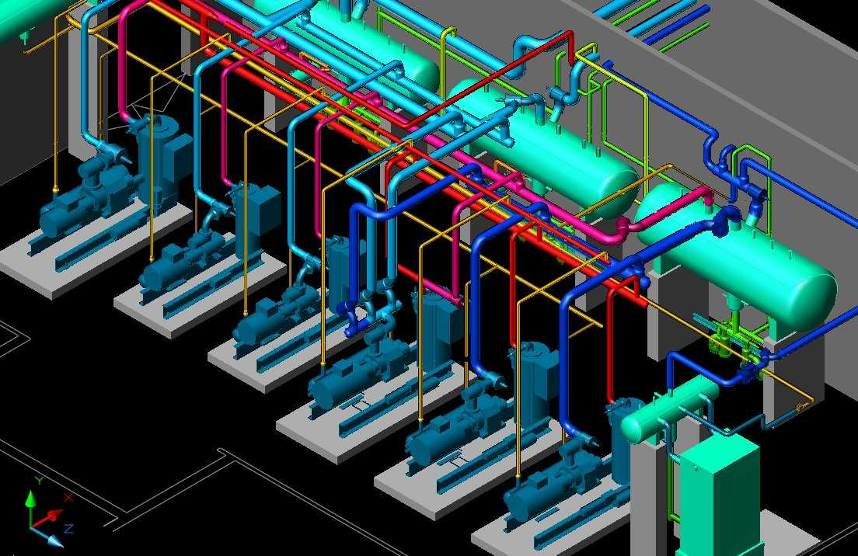
¿Dónde?

Slide 12
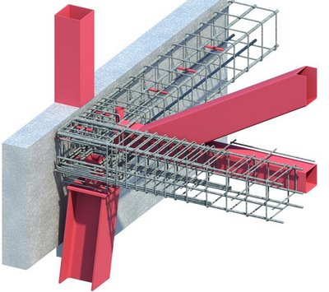
¿Dónde?

Slide 13
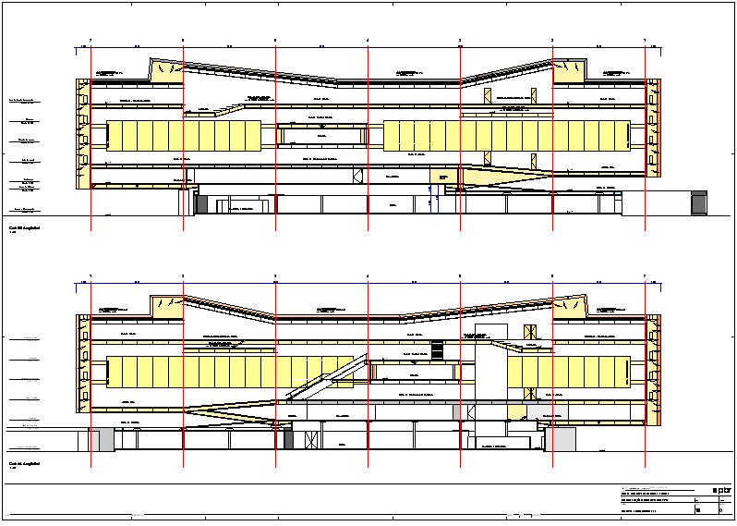
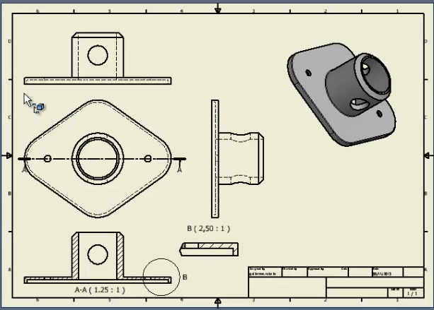
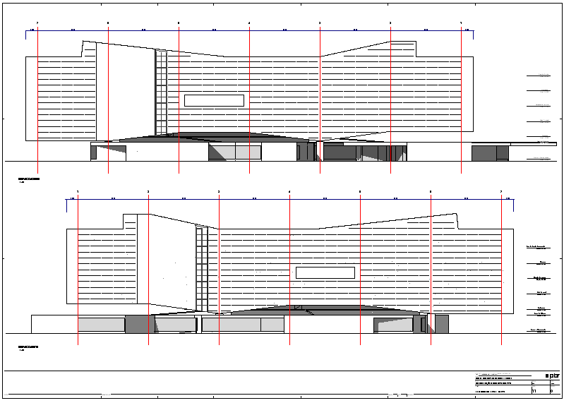
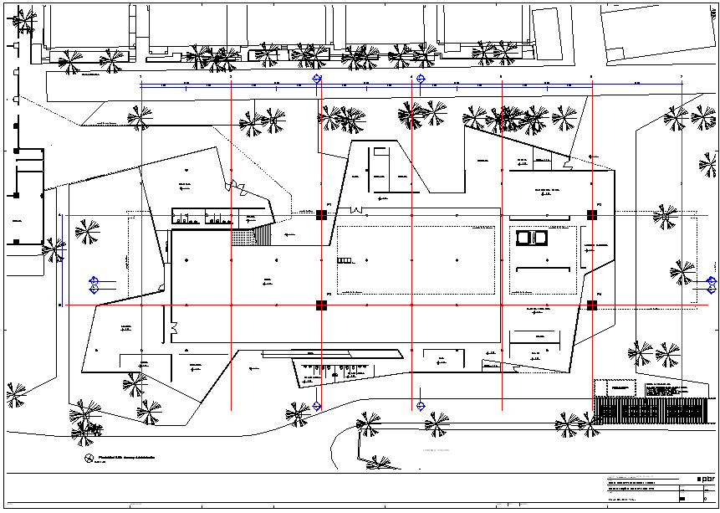
¿Dónde?
Evitar el redibujo
Ingeniería sin planos

Slide 14
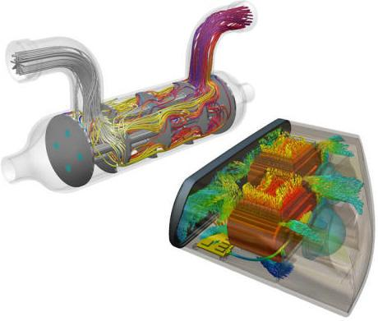
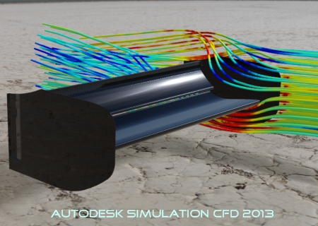
¿Dónde?

Slide 15
Conclusiones
Los modelos dinámicos de ingeniería evitan el dibujo de planos
Los modelos dinámicos de ingeniería abren la posibilidad de cálculos y análisis avanzados
Los modelos dinámicos de ingeniería aseguran la consistencia de la información

Slide 16
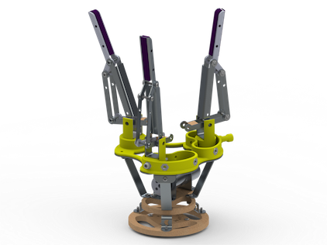
¿Con qué?
AutoCAD + Inventor
AutoCAD + Plant 3D
AutoCAD + Revit
AutoCAD + Civil 3D

Slide 17
¿Preguntas?

